Slide 1


B+ дерево
Шагимарданов Данияр 11-402

Slide 2

Содержание:
Что такое B+ дерево?
Правила построения B+ дерева
Различия с B-деревом
Преимущества и недостатки
Области применения
Итоги и выводы.

Slide 3

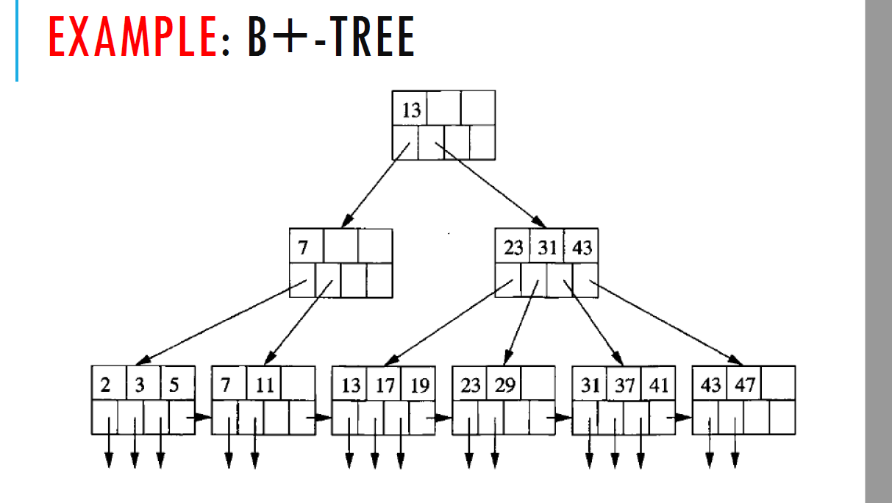
Что такое B+ дерево?
B+ дерево – это разновидность B-дерева, сбалансированное дерево поиска, оптимизированное для работы с дисковыми и файловыми системами, а также базами данных.

Slide 4
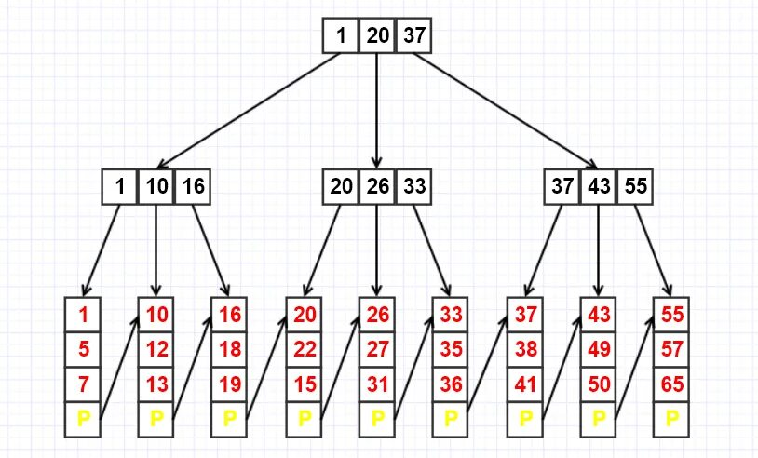
Правила построения B+ дерева
Порядок дерева (t) — максимальное количество потомков у узла.
Внутренние узлы:
1)Содержат от t/2 до t потомков
2)Содержат до t-1 ключей
Листья:
1)Не имеют потомков
2)Содержат от m/2 до m-1 пар ключ-значение и указатель на следующий лист

Slide 5
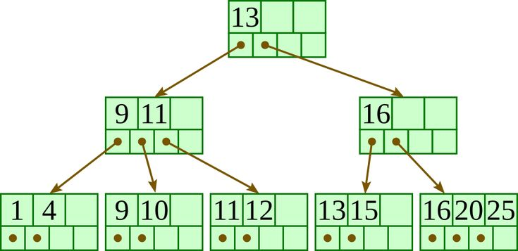
Различия с B-деревом
Основные различия:
1)Данные у B-дерева хранятся и в узлах и в листьях
2)Листья в B-дереве не связаны
3)В B-дереве поиск медленнее
4)В B+ дереве дублируются ключи
5)B+ дерево чаще используется в СУБД

Slide 6
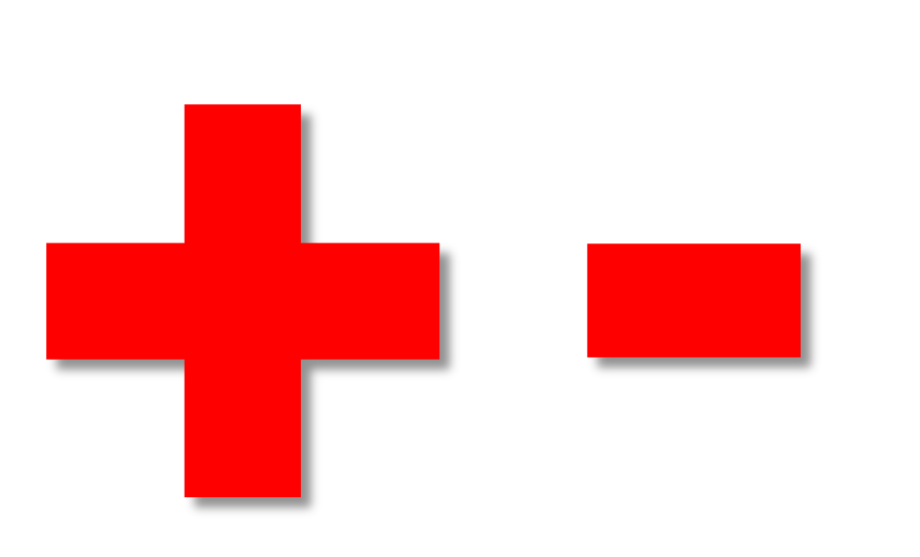
Преимущества и недостатки
Преимущества:
Стабильная скорость O(log n)
Компактные внутренние узлы (только ключи)
Широкое ипользование в БД
Недостатки:
Все операции поиска доходят до листьев
Дублирование ключей увеличивает размер дерева
Большая избыточность при малом размере данных

Slide 7


Области применения
Базы данных:
MySQL, PostgreSQL
Файловые системы:
NTFS, ReiserFS
Поисковые системы:
индексирование больших данных

Slide 8
Итоги и выводы
B+ дерево строится по строгим правилам балансировки, обеспечивая:
1)Быстрый поиск (O(log n)).
2)Эффективные вставку/удаление с перебалансировкой.
3)Оптимальные диапазонные запросы за счет связных листьев.

Slide 9
Спасибо за внимание!

